Slide 1

Seksualitet og grensesetting
- undervisningsopplegg
Notes:
Til lærer:
Under følger alle casene/øvelsene i undervisningsopplegget. Powerpointen er redigerbar når den er lastet ned. De første tre casene/øvelsene er ment som introduksjonsoppgaver. De resterende casene/øvelsene kommer i tilfeldig valgt rekkefølge. Det er meningen at man gjør et utvalg blant disse, gjerne i samarbeid med elevene og helsesykepleier.

Slide 2

Anonyme spørsmål
Osloskolen
Til elevene:
Skriv ned spørsmål dere har relatert til sex og seksualisert oppmerksomhet/oppførsel. Det kan for eksempel være spørsmål om grensesetting, samtykke, seksuell legning, sex og rus.
Spørsmålene skal være anonyme og leveres til lærer.
Anonyme spørsmål 1/1
Notes:
Mål for øvelsen:
Alternativ 1: Elevene kan få svar på ting de lurer på, basert på anonyme spørsmål
Alternativ 2: Underviser henter spørsmål og innspill fra elevene til forberedelse av undervisning om grenser, samtykke og seksualitet noen dager i forkant. Underviser kan forberede svar og ha et grunnlag for å velge ut relevante caser basert på hva elevene er opptatt av.
Tips til lærer:
Informer elevene om at du vil se over alle spørsmålene før du svarer. Dette for å eventuelt prioritere svar som flere lurer på og for å se om noen spørsmål er slik at du må forberede svaret til en senere time.
Estimert tidsbruk:
Alternativ 1: 30-60 minutter
Alternativ 2: 10-20 minutter i forberedelsesøkten. 30-60 minutter på å besvare spørsmål.
Forberedelse og utstyr:
Alt. 1: Blanke lapper og skrivesaker.
Alt. 2: Gjennomføres noen dager før undervisningsøkten om grensesetting i seksualundervisningen. Blanke lapper og skrivesaker.
Beskrivelse av øvelsen:
Intro: Alle elever får utdelt minst én blank lapp. Elevene får beskjed om å skrive ned spørsmål de har relatert til sex og seksualisert oppmerksomhet/oppførsel. Spørsmålene stilles anonymt. Det kan for eksempel være spørsmål om grensesetting, samtykke, seksuell legning, sex og rus.
For å sikre anonymitet er det viktig at alle skriver noe på lappen og leverer den inn. Det er helt sikkert noen som ikke har spørsmål. Lærer orienterer tydelig om at alle allikevel skal skrive noe på lappen og levere den inn, f.eks. kan man skrive «Jeg har ingen spørsmål.»
Alt. 1: Lærer samler inn lappene og besvarer spørsmålene i plenum. Lærer kan også åpne opp for at elever kan bidra med refleksjoner og svar dersom det er aktuelt.
Alt. 2: Lærer samler inn spørsmålene og bruker disse til å forberede undervisningen. Lærer kan forberede seg på svarene og legge til rette for refleksjoner rundt disse, samt velge relevante caser basert på det elevene er opptatt av. Lærer kan også bake inn svar på spørsmål i undervisningen sin, og/eller legge inn spørsmål på forhånd som er aktuelle for elevgruppen.

Slide 3
Grensesetting og samtykke
Osloskolen
Se en av følgende filmer:
"Tea Consent"
"How Do You Know if Someone Wants to Have Sex with You?"
Grensesetting og samtykke 1/1
Notes:
Tema:
Grensesetting og samtykke
Mål for øvelsen:
Elevene skal bli kjent med betydningen av samtykke og hvordan man kan være sikker på at man har samtykke til sex.
Estimert tidsbruk:
30 minutter
Forberedelse og utstyr:
PC, prosjektor og lyd
Beskrivelse av øvelsen:
Velg en av filmene fra YouTube: "Tea Consent" eller "How Do You Know if Someone Wants to Have Sex with You?"som introduksjon til videre arbeid med å reflektere rundt grensesetting og samtykke – introduksjon til arbeid med case.
Tea consent (2:49 minutter)
Til lærer: Denne filmen har norske undertekster. Her kan man innlede videoen med å spørre elevene hva samtykke er og hva likeverd betyr.
Når vi skal definere samtykke, sier vi ofte at det er å gå med på eller si seg enig i noe. Da har vi kommet et stykke på veien, men stikkordet når vi snakker om samtykke bør være "lyst" - samtykke betyr at alle har lyst! En forutsetning for samtykke er likeverd. Å være likeverdige vil si at alle har like mye makt; min stemme skal telle like mye som din stemme, og din stemme skal telle like mye som min. Dine grenser er viktige og de har du rett til å uttrykke – både det du har lyst til og det du ikke har lyst til. Kanskje det er noen måter å ha sex på som du har lyst til å gjøre, mens andre ting har du ikke lyst til å gjøre. Kanskje du sa ja i stad, men har ombestemt deg nå. Når alle har like muligheter til å sette grenser for seg selv og de grensene blir respektert, da har vi likeverd og da kan vi velge å samtykke. Dersom man ikke har mulighet til å sette de grensene man ønsker eller grensene ikke blir respektert, har man ikke likeverd og da spiller det ingen rolle om man sier ja - det er ikke ordentlig samtykke. For å kunne samtykke, må man samtidig være likeverdige.
Filmen handler om nettopp samtykke, og at de sammenligner det å si ja til sex med å si ja til en kopp te.
How Do You Know if Someone Wants to Have Sex with You? (3:07 minutter)
Til lærer: Forklar at dette er en film om samtykke og at det engelske ordet for samtykke er consent. Filmen tar opp fem punkter som handler om samtykke. Drøft i fellesskap eller del elevene i grupper som drøfter hvordan disse punktene har betydning for et reelt samtykke.

Slide 4
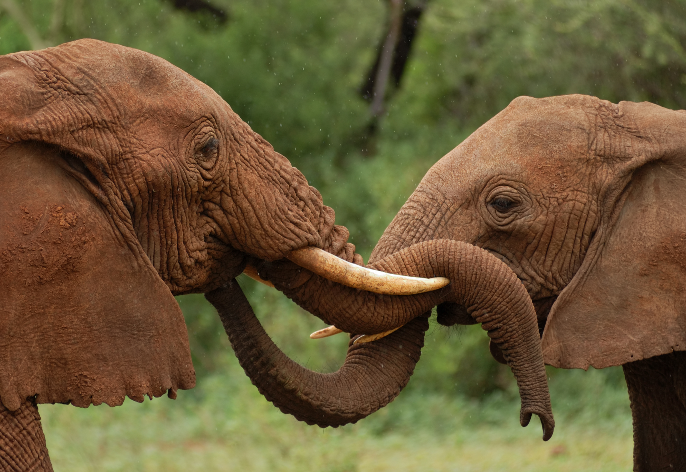
Sex eller ikke sex?
Osloskolen
Sex eller ikke sex? 1/4
Notes:
Tema:
Sex, samtykke og grenser
Mål for øvelsen:
Elevene skal reflektere over hva sex er og ikke er, og at hva vi oppfatter som sex kan variere.
Estimert tidsbruk:
30-45 minutter
Forberedelser og utstyr:
Prosjektor for å vise presentasjonen og A-3 ark som deles ut til elevgruppene

Slide 5
Sex eller ikke sex?
klining nakne
penis i anus slikking av klitoris
stryking på kroppen nakne
beføle kjønnsorganer med klær på
penis i vagina holde hender
fotmassasje
Sex eller ikke sex? 2/4
Notes:
Beskrivelse av øvelsen:
Snakk med elevene om at hva som oppleves seksuelt kan variere fra person til person og for en og samme person i ulike situasjoner. F. eks. vil kanskje noen føle at det å stryke en annen på kroppen mens den andre er naken ikke er sex, mens andre opplever det som sex.
Be elevene skrive flere liknende eksempler som på lysark 2/4 anonymt på lapper. Læreren samler inn lappene og skriver opp det som står på dem på tavlen og supplerer hvis elevenes eksempler ikke er utfyllende nok.

Slide 6

Sex eller ikke sex?
Ikke sex
Sex
Sex eller ikke sex? 3/4
Notes:
Beskrivelse av øvelsen:
Del elevene i grupper på rundt fire personer, og gi dem et blankt A3-ark hvor de skal skrive “sex” på den ene enden av arket og “ikke sex” på den andre enden (slik som på lysbilde). Be elevene tegne en linje på arket mellom “sex” og “ikke sex”.
Be elevene samtale og plassere alle handlingene som står på bildet og på tavlen på linjen på A3-arket der de synes de passer. Gi dem 15 minutter til å skrive på arket hvilke av disse handlingene de synes er sex, hvilke de ikke synes er det og eventuelt hvilke handlinger de tenker på som midt imellom. Læreren lager tilsvarende linje på tavlen og spør elevene hvor de har plassert ulike handlinger.

Slide 7
Refleksjonsspørsmål:
Sex eller ikke sex?
Er det vanskelig å vurdere hva som er sex og ikke?
Var det uenigheter innad i gruppene, mellom gruppene? Hva handlet uenigheten(e) i så fall om?
Hvordan blir vi og samfunnet påvirket av synet vårt på hva som er sex og ikke?
Kan man ha forskjellige definisjoner av sex?
Hvis ja: Hva kan være bra med det? Hva kan være utfordrende? Hvordan løser vi utfordringene?
Sex eller ikke sex? 4/4
Notes:
Beskrivelse av øvelsen:
Diskuter refleksjonsspørsmålene med elevene.

Slide 8
Hvem utsettes for overgrep?
Osloskolen
Case:
En gutt og en jente møtes ute på byen. De kjenner hverandre ikke fra før. De har begge drukket litt alkohol. De finner fort tonen og liker hverandre godt. De ler, tuller og flørter og ender opp med å dra hjem sammen. De bestemmer seg for å ikke ha sex, men heller legge seg til å sove. Jenta i senga og gutten på en madrass på gulvet.
Hvem utsettes for overgrep 1/4
Notes:
Tema:
Kjønnsroller, samtykke og overgrep
Mål for øvelsen:
Elevene skal utforske å ta andres perspektiv, bli kjent med lovverk knyttet til seksuelle overgrep og reflektere over kjønnsroller, grenser og samtykke.
Estimert tidsbruk:
45 minutter
Forberedelse og utstyr:
Skriv ut caset og refleksjonsoppgavene til elevene, eventuelt vis case og refleksjonsoppgavene på tavla.
Beskrivelse av øvelsen:
Del klassen i fire eller åtte grupper (gruppe 1, gruppe 2, gruppe 3 og gruppe 4) som setter seg sammen. Les opp caset for elevene.

Slide 9
Refleksjonsoppgaver til gruppene
Hvem utsettes for overgrep?
Gruppe 1 | Påfølgende morgen våkner jenta opp av at gutten beføler/fingrer henne. Diskuter hva dere tror gutten tenkte
Gruppe 2 | Påfølgende morgen våkner jenta opp av at gutten beføler/fingrer henne. Diskuter hva dere tror jenta tenkte
Gruppe 3 | Påfølgende morgen våkner gutten opp av at jenta beføler/runker han. Diskuter hva dere tror gutten tenkte
Gruppe 4 | Påfølgende morgen våkner gutten opp av at jenta beføler/runker han. Diskuter hva dere tror jenta tenkte
Hvem utsettes for overgrep 2/4
Notes:
Beskrivelse av øvelsen:
Del ut en refleksjonsoppgave til hver av gruppene, og la dem diskutere i omkring 10 minutter.
Be hver gruppe fortelle hva de har diskutert i plenum. Noter stikkord på tavla slik at gruppenes refleksjoner kan sammenliknes.
Erfaringsmessig får man ganske ulike tilbakemeldinger basert på hvilket kjønn som har blitt utsatt for seksuelle overgrep og krenkelser.

Slide 10
Refleksjonsspørsmål:
Hvem utsettes for overgrep?
Hvorfor oppfatter noen det som et overgrep hvis gutten beføler/fingrer jenta uten samtykke men ikke omvendt?
Har kjønn stor betydning når vi snakker om overgrep, slik dere opplever det?
Hvor går grensen for overgrep/hva som er ok?
Hvem utsettes for overgrep 3/4
Notes:
Beskrivelse av øvelsen:
Diskuter refleksjonsspørsmålene med elevene i plenum.

Slide 11
Hvem utsettes for overgrep?
Hva sier loven om seksuelle overgrep?
https://www.ung.no/overgrep/2310_Hva_sier_loven_om_seksuelle_overgrep.html
Hvem utsettes for overgrep 4/4
Notes:
Beskrivelsen av øvelsen:
På nettsiden Ung.no er det samlet en oversikt over lovbestemmelser i straffeloven som omhandler seksuelle overgrep: "Hva sier loven om seksuelle overgrep?".
Be elevene gå inn på nettsiden selv og gi dem litt tid til å lese informasjonen som står der, eller ta opp lenken på tavla og gå gjennom informasjonen i fellesskap.
Læreren bør poengtere følgende hvis ikke elevene selv tar det opp:
Loven er kjønnsnøytral.
Situasjonene som ble skissert i historien vil faktisk defineres som voldtekt, for alle kjønn. Mange tror at det er bare penis i vagina som defineres som seksuelt overgrep og det er viktig å nyansere dette.
Refleksjonene knyttet til caset er en god anledning til å snakke om kjønnsroller.
Forslag:
Fortsett gjerne med temaet samtykke vs. overgrep med øvelsene:
"Tea Consent" eller "How Do You Know if Someone Wants to Have Sex with You?
Quiz: Ung.no - Hva vet du om overgrep?

Slide 12
Full venn
Osloskolen
Case:
Du og vennene dine er på en fest. En av vennene dine har blitt veldig full og flørter med en annen på festen som spanderer en del drikke på vennen din. Etter en stund ser du at de to er på vei til å forlate festen.
Full venn 1/2
Notes:
Tema:
Samtykke og rus
Mål for øvelsen:
Elevene skal reflektere over rus og grenser
Estimert tidsbruk:
20 - 30 minutter
Forberedelse og utstyr:
Skriv ut caset og spørsmålene til elevene, eventuelt vis case og spørsmål på tavla
Beskrivelse av øvelsen:
Del elevene i små grupper. Les opp caset for elevene.

Slide 13
Full venn
Refleksjonsspørsmål:
Hva skjer med hodet og kroppen når man drikker alkohol?
Hva kan venner gjøre i en slik situasjon for å passe på en venn som har blitt full?
Hva kan man være bekymret for i denne situasjonen?
Har det betydning om den fulle vennen er en gutt eller om det er en jente i denne situasjonen? Hvorfor/hvorfor ikke?
Full venn 2/2
Notes:
Beskrivelse av øvelsen:
Be elevene reflektere sammen i gruppene, før de deler sine refleksjoner i plenum.

Slide 14
Hele veien?
Osloskolen
Case:
Nina og Meryam har vært kjærester en stund. De er veldig forelsket. De har klina masse og tatt på hverandre, men alltid med klær på.
En kveld de ligger og kliner begynner Nina å ta av seg klærne og vil gjerne at Meryam skal gjøre det samme. Meryam har egentlig ikke lyst til det. Nina merker at Meryam ikke vil, men sier til Meryam at hun kommer til å få lyst hvis hun bare prøver. Hun sier også at hun elsker Meryam veldig høyt. Meryam har fortsatt ikke lyst, og sier nei, men hun er ikke helt sikker, og det høres på stemmen hennes.
Nina blir lei seg for at Meryam ikke har lyst til det samme som henne, men vil ikke vise det og sier i stedet sint til Meryam at hvis det skal være på denne måten vil hun ikke være kjæreste lenger. Meryam ser at Nina er lei seg og vil gjøre henne glad.
Hele veien? 1/2
Notes:
Tema:
Grensesetting i kjæresteforhold
Mål for øvelsen:
Elevene skal reflektere over grensesetting for egen og andres kropp.
Estimert tidsbruk:
30-40 minutter
Forberedelse og utstyr:
Skriv ut caset og spørsmålene til elevene, eventuelt vis case og spørsmål på tavla
Beskrivelse av øvelsen:
Del elevene inn i små grupper. Les opp caset for elevene.

Slide 15
Hele veien?
Refleksjonsspørsmål:
Hvordan fortsetter fortellingen?
Kunne Nina håndtert situasjonen på en annen måte? Hvordan?
Hva er det i denne situasjonen som er vanskelig for Meryam?
Hvordan kan det oppleves å føle seg avvist?
Hva er det som gjør at det noen ganger er så vanskelig å si hva vi føler og sette grenser?
Hvis dere skulle gitt noen gode råd til Nina og Meryam i denne situasjonen, hva kunne det vært?
Hele veien? 2/2
Notes:
Beskrivelse av øvelsen:
Be elevene reflektere sammen i gruppene, før de deler sine refleksjoner i plenum.
Tips til videre samtale:
Caset kan være et godt utgangspunkt for å diskutere seksuell debutalder.

Slide 16
Sugemerket
Osloskolen
Case:
Jonas og Adrian går i samme klasse og begge liker hverandre. En dag våger endelig Jonas å ta første skritt og inviterer Adrian hjem mens foreldrene er borte. De har en veldig hyggelig kveld sammen.
Neste dag møtes de på skolen og Adrian går forbi Jonas uten å si et eneste ord. Senere på dagen spør Jonas hva som er i veien, og Adrian viser frem et stort lilla sugemerke han har gjemt bak den høyhalsa genseren han har på seg. Adrian sier at han er sur fordi han synes det er ukomfortabelt med sugemerker og skjønner ikke hvorfor Jonas ga han ett. Jonas sier at han ikke tenkte noe over det og at han selv synes det er helt greit å få sugemerker. Dessuten, sier han, synes alle andre han har klina med at sugemerker er digg. Adrian synes ikke det er et godt argument og sier at det helt sikkert finnes mange ting han selv liker som Jonas ikke liker.
Sugemerket 1/2
Notes:
Tema:
Grensesetting i kjæresteforhold
Mål for øvelsen:
Elevene skal reflektere over egne og andres grenser i seksuelle relasjoner.
Estimert tidsbruk:
30-45 minutter
Forberedelser og utstyr:
Skriv ut caset og spørsmålene til elevene, eventuelt vis case og spørsmål på tavla
Beskrivelse av økten:
Del elevene inn i små grupper. Les opp caset for elevene.

Slide 17
Sugemerket
Refleksjonsspørsmål:
Skriv ned fem forskjellige seksuelle eller intime handlinger dere tror en del liker, men andre ikke liker.
Skriv ned fem forskjellige seksuelle eller intime handlinger som tas for gitt at alle liker. Hvor kommer disse antakelsene fra?
Hvordan kan vi finne ut av hva en person man flørter med eller er sammen med har lyst til å gjøre og hva de ikke har lyst til? Lag en liste over forskjellige måter vi kan kommunisere på, eller forskjellige spørsmål vi kan stille hverandre.
La oss tenke at det har gått et år, og Jonas og Adrian har hatt sex med hverandre. Hvordan tror dere kommunikasjonen mellom Jonas og Adrian har endret seg på et år? Hva tror dere kan ha endret seg?
Sugemerket 2/2
Notes:
Beskrivelse av øvelsen:
Be elevene reflektere sammen i gruppene, før de deler sine refleksjoner i plenum.

Slide 18
Entusiastisk samtykke
Osloskolen
Se filmklipp fra serien Blank (NRK):
Blank (NRK) https://blank.p3.no/2018/06/02/glad-vi-ikke-krangler/
(tid ut i klipp:12.25)
Entusiastisk samtykke 1/4
Notes:
Tema:
Grensesetting og samtykke
Mål for øvelsen:
Elevene skal reflektere over kommunikasjon og hva som gjør det vanskelig å sette grenser.
Estimert tidsbruk:
30 minutter
Forberedelse og utstyr:
Pc, prosjektor og lyd
Beskrivelse av øvelsen:
Del 1: Vis filmklippet fra serien Blank (NRK), Sesong 1, episode 6: Glad vi ikke krangler (tid ut i klipp: 12.25). Filmklippet viser en situasjon der en ønsker sex og den andre ikke.

Slide 19
Refleksjonsspørsmål:
Entusiastisk samtykke
Hva er det som gjør at det av og til kan være vanskelig å sette grenser?
Hvilke signaler kunne gutten i filmklippet plukket opp i denne situasjonen for å unngå å tråkke over grensene til jenta?
Hvordan reagerer jenta etter at gutten har gått? Hvorfor tror dere hun reagerer slik?
Entusiastisk samtykke 2/4
Notes:
Beskrivelse av øvelsen:
Del elevene i små grupper. Be dem reflektere sammen i gruppene, før de deler sine refleksjoner i plenum.

Slide 20
Entusiastisk samtykke
Se filmklipp fra serien Lovlig (NRK):
Lovlig (NRK) https://tv.nrk.no/serie/lovleg/sesong/2/episode/2/avspiller
(tid ut i klipp: 01.40)
Entusiastisk samtykke 3/4
Notes:
Beskrivelse av øvelsen:
Vis filmklippet fra serien Lovlig (NRK), Sesong 2, episode 2: Labels (tid ut i klipp: 01.40). Klippet viser samtykke uten at det er eksplisitt uttalt.

Slide 21
Refleksjonsspørsmål:
Entusiastisk samtykke
Reflekter rundt hva et entusiastisk samtykke er
Personene i filmklippet fra serien Lovlig viser tydelig at de samtykker. Hvilke signaler gir de hverandre om at de samtykker?
Entusiastisk samtykke 4/4
Notes:
Beskrivelse av øvelsen:
Refleksjonsspørsmålene til filmen drøftes i gruppene før lærer leder en refleksjon i plenum.

Slide 22
Kline i sofaen
Osloskolen
Case:
Sara er på hyttetur med en vennegjeng. Vennegjengen har ledd mye og det er veldig god stemning.
Plutselig sitter Sara igjen alene i sofaen med Kim, som Sara har vært tiltrukket av lenge. De andre har gått ut for å ta et nattbad. Sara prøver å kysse Kim på munnen og halsen, mens hun tar Kim forsiktig på innsiden av låret og oppover.
Kline i sofaen 1/2
Notes:
Tema:
Grensesetting og samtykke
Mål for øvelsen:
Elevene skal utforske å ta andres perspektiv og reflektere over hva samtykke innebærer.
Estimert tidsbruk:
30 minutter
Forberedelse og utstyr:
Skriv ut caset og spørsmålene til elevene, eventuelt vis case og spørsmål på tavla
Beskrivelse av øvelsen:
Del elevene i små grupper. Les opp caset for elevene.

Slide 23
Kline i sofaen
Refleksjonsspørsmål:
Hva kan Sara gjøre for å føle seg frem til/sjekke ut at Kim vil det samme som henne?
Hvordan kan Kim vise hva han vil/ikke vil?
Har kjønnsroller betydning i denne situasjonen? Hva om det var Kim som forsøkte å kysse Sara?
Kline i sofaen 2/2
Notes:
Beskrivelse av øvelsen:
Be elevene reflektere sammen i gruppene, før de deler sine refleksjoner i plenum.

Slide 24
Seksualisert og diskriminerende språkbruk
Osloskolen
Les artikkel (Aftenposten):
«Billig» og «pulbar» – #metoo kom aldri til skolegården, fra Si;D i Aftenposten 4. mars 2019.
Se filmsnutt (Norsk Folkehjelp):
https://www.youtube.com/watch?v=CzEEUVZ4ALs , fra Norsk Folkehjelp
Seksualisert og diskriminerende språkbruk 1/3
Notes:
Tema:
Seksualisert og diskriminerende språkbruk
Mål for øvelsen:
Elevene skal reflektere over vanlige skjellsord, hva som ligger bak begrepene som brukes og hvordan bruk av begrepene kan virke på oss/enkelte av oss.
Estimert tidsbruk:
45 minutter
Forberedelse og utstyr:
PC og prosjektor, eventuelt skrive ut innlegget #metoo kom aldri til skolegården fra Si;D i Aftenposten 4. mars 2019. Post-it og penner.
Beskrivelse av øvelsen:
Del klassen i små grupper, 3-4 pr gruppe. Alle leser innlegget «Billig» og «pulbar» – #metoo kom aldri til skolegården, fra Si;D i Aftenposten 4. mars 2019 – enten i fellesskap (på felles skjerm) eller i gruppene og/eller se filmen: Skjellsord – homo, fra Norsk Folkehjelp (YouTube) som utgangspunkt for refleksjoner om seksualisert og diskriminerende språkbruk på egen skole.

Slide 25
Seksualisert og diskriminerende språkbruk
Refleksjonsspørsmål:
Hvordan er det på vår skole? Hvilke skjellsord brukes her?
Hvilke begreper bruker vi om og til hverandre som er seksuelt trakasserende og/eller diskriminerende? (uttrykk som refererer til andres seksualitet, måter å være gutt og jente på, etnisk bakgrunn, utseende eller hudfarge)?
Skriv ned ordene på post-it lapper.
Seksualisert og diskriminerende språkbruk 2/3
Notes:
Beskrivelse av øvelsen:
Elevene skriver ordene opp på post-it, som lærer samler inn og henger opp. Lærer oppsummerer i fellesskap.

Slide 26
Seksualisert og diskriminerende språkbruk
Refleksjonsspørsmål:
Hvilke holdninger ligger bak begrepene/skjellsordene?
Hvordan risikerer vi at ordene treffer/virker på oss/enkelte av oss?
Hva er det som avgjør om ordene vi bruker er ok eller ikke?
Hva tenker dere vi bør gjøre på vår skole for å forebygge språkbruk som kan såre oss/enkelte av oss? Hva mener dere vi voksne bør ta ekstra ansvar for? Hva kan dere som elever ta ekstra ansvar for?
Seksualisert og diskriminerende språkbruk 3/3
Notes:
Beskrivelse av øvelsen:
Læreren ber gruppene reflektere videre. (Vurdér om gruppene bør drøfte ett og ett spørsmål om gangen.)
Tips til lærer:
Leserinnlegget dreier seg kun om gutter som trakasserer jenter, og filmen viser gutter som bruker "homo" nedsettende. Det kan være lurt å nyansere dette bildet av skolehverdagen etter at leserinnlegget er lest og filmen er vist, i forbindelse med det først refleksjonsspørsmålet.

Slide 27
Nakenbilder
Osloskolen
Case:
En vennegjeng er samlet for å se på film sammen. En i vennegjengen har en flørt gående og mottar et nakenbilde av den andre på snap, tar et skjermbilde og viser det til de andre. En i gjengen sier at vennen burde dele bildet med de andre…
Diskutér:
Hva tenker dere kan skje videre i handlingen?
Nudes 1/3
Notes:
Tema:
Bildedeling
Mål for øvelsen:
Elevene skal bli kjent med lovverket og reflektere over problemstillinger knyttet til sending av nakenbilder.
Estimert tidsbruk:
30 minutter
Forberedelse og utstyr:
Les gjerne litt om forskning på deling av nakenbilder blant unge på Redd barnas nettside: «Hvis du liker meg, må du dele et bilde»:
Valgfritt utstyr: PC med Internett og projektor evt. PC/nettbrett/mobil med Internett til elevene
Beskrivelse av øvelsen:
Del elevene i små grupper. Les opp caset for elevene i plenum. Be elevene reflektere sammen i grupper før gruppene deler sine refleksjoner i plenum.

Slide 28
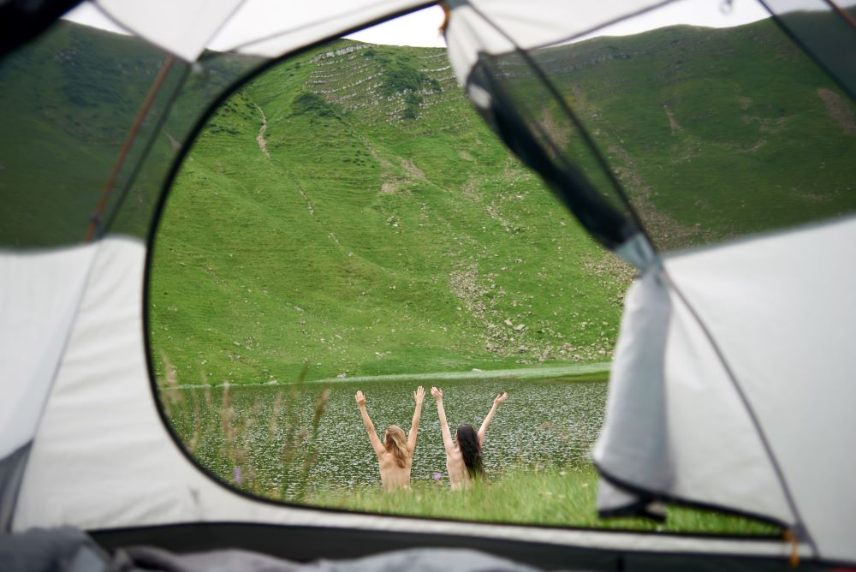
Nakenbilder
Hva sier lovverket om deling av nakenbilder?
https://www.ung.no/Ikkegreit/4272_
Er_det_straffbart_%C3%A5_sende_nudes.html
Nudes 2/3
Notes:
Beskrivelse av øvelsen:
Ta frem nettsiden Ung.no: Er det straffbart å sende nudes? på skjerm i klasserommet.
Lærer kan velge å la elevene selv søke opp og finne ut hva som er lov og ikke lov. Da trenger du lenger tid til øvelsen.

Slide 29
Nakenbilder
Spørsmål om deling av nakenbilder:
Undersøkelser fra 2018 viser at 13 % av barn og unge i alderen 13-18 år har sendt nakenbilder av seg selv i løpet av det siste året⁽¹⁾, og 3 av 10 unge i alderen 18-20 år har delt nakenbilder av seg selv⁽²⁾. Hva kan være grunn til at så mange ungdommer velger å dele nakenbilder av seg selv? Er det både fine og problematiske sider ved det?
Hva sier lovverket om å oppbevare nakenbilder du har fått tilsendt? Har det noe å si om personen er under 18 år? (Seksualisert innhold av barn)
Hva sier lovverket om å vise/videresende et nakenbilde til andre?
Hvordan kan det føles å få et nakenbilde tilsendt? Hva hvis du ikke ønsker å motta bildet? Hva hvis du ønsker å motta bildet?
Medietilsynets undersøkelse viser at jenter som får bilder eller videoer delt opplever større negative reaksjoner enn gutter. Hvorfor er det sånn?
  (1) Medietilsynet: Barn og medierundersøkelsen 2018 - 9 – 18-åringer om medievaner og opplevelser
  (2) UNICEF Norge/Telenor: 13 fakta om unge og nakenbilder
Nudes 3/3
Notes:
Beskrivelse av øvelsen:
Be elevene finne informasjonen det spørres etter i refleksjonsspørsmålene enten ved hjelp av nettsiden foreslått på forrige lysbilde eller andre kilder. Be elevene reflektere sammen i grupper før gruppene deler sine refleksjoner og informasjonen de har funnet i plenum.

Slide 30
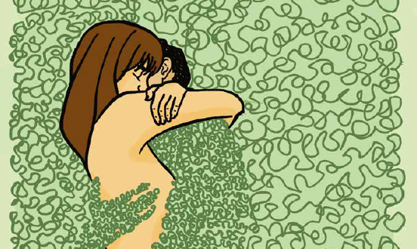
Sex før ekteskap?
Osloskolen
Les teksten:
"Sex før ekteskap?"
av Tamina Sheriffdeen Rauf
Teksten er hentet fra boken iLove 2 – seksuell helse, utgitt av Minotenk, 2019 (med tillatelse)
Sex før ekteskap? 1/2
Notes:
Tema:
Grensesetting knyttet til mangfold og ulike normer om sex
Mål for øvelsen:
Elevene skal reflektere over normer, forventninger om å ha sex eller å avstå fra sex
Estimert tidsbruk:
30 minutter
Forberedelse og utstyr:
Skriv ut teksten "Sex før ekteskap?" av Tamina Sheriffdeen Rauf, slik at den kan deles ut til alle. Teksten finnes i heftet om seksualitet og grensesetting.
Beskrivelse av øvelsen:
Del elevene i små grupper. Les teksten høyt for elevene, mens de selv har teksten foran seg eller be hver enkelt elev leste teksten selv.

Slide 31
Sex før ekteskap?
Refleksjonsspørsmål:
Alle opplever vi forventninger rundt oss, og holdninger til sex. Hva og hvem er det som kan påvirker unges valg om å ha sex eller avstå fra sex?
Hvilke utfordringer kan det innebære å gjøre noe annet enn det andre rundt oss forventer?
Det er mange elementer av skam som lett knyttes til sex og seksualitet. Hvorfor tenker dere at det er slik?
Sex før ekteskap? 2/2
Notes:
Beskrivelse av øvelsen:
Be elevene reflektere sammen i gruppene, før de deler sine refleksjoner i plenum.

Slide 32
Avslutning
Er det noe du lurer på eller har behov for å snakke med noen?
Ung.no
Chat Sex og samfunn
Bydelens helsestasjon for ungdom
Helsestasjon for kjønn og seksualitet
Helsesykepleier og ansatte på skolen snakker gjerne med deg
Osloskolen
Notes:
Tips til lærer:
Fortell elevene at dersom de har ting de lurer på eller ønsker å snakke med noen om, kan de ta kontakt med helsesykepleier, rådgiver, sosiallærer, miljøarbeider, kontaktlærer, faglærer eller anonymt ved å kontakte organisasjonene på lysbildet.

